Slide 1
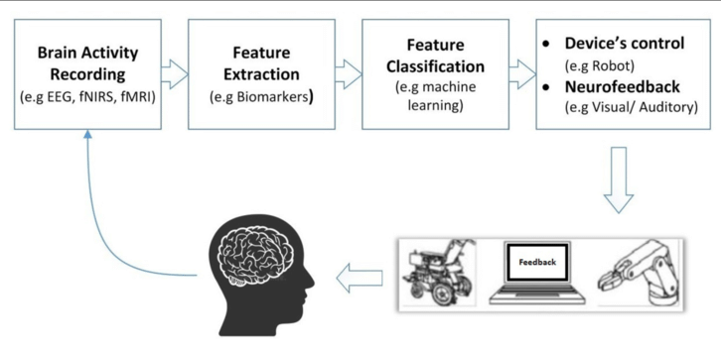
Avanserte kommunikasjonshjelpemidler ved ALS
Pasienter, pårørende og helsepersonell har en positiv innstilling til avanserte kommunikasjonsmiddel hos pasienter med ALS, særlig brain-computer interface, men dagens teknologi er ikke moden nok for allmenn, daglig bruk.
Petter S. Refvik Universitetet i Bergen
Pre012@uib.no
ABSTRACT
Amyotrofisk lateral sklerose (ALS) er en nevrodegenerativ sykdom som rammer primært motornevroner (1). En av utfordringene med progresjon av ALS er tap av kommunikasjonsevnen (2). Det finnes mange hjelpemidler for å bedre kommunikasjonsmulighetene og ny teknologi åpner mulighetene senere i forløpet (3).
Oppgavens mål var å undersøke hvilke muligheter, prioriteringer og beslutninger som er viktig i utvikling av kommunikasjonsmidler hos pasienter med ALS. Fokuset er særlig på Brain-computer interface (BCI) og fokuserer særlig på hva som er viktig for pasienten, pårørende og pleiepersonell. Det ble gjort litteratursøk etter kvalitative studier om ALS og kommunikasjonsmidler.
Funnene viser at det er optimisme hos pasienter, helsepersonell og pårørende rundt avanserte hjelpemiddel, spesielt BCI, men det er også bekymringer rundt deres virkelige nytte utenfor laben. Jeg identifiserte flere punkter videreutvikling av teknologien bør fokusere på før det kan brukes i allmennsetting.
Det finnes mange hjelpemidler som kan brukes ved ulike affeksjoner i ekstremiteter og i ulike deler av sykdomsforløpet (3). Eksempel er verktøy som stemmeforsterkere når stemmen blir svakere, skriveverktøy ved bevar handfunksjon, eller tematavler(3). Ved mer avansert ALS finnes det øyestyrte datamaskiner eller datamaskiner knyttet til mikrobrytere som kan aktiveres med resterende muskelfunksjon (3). Når ALS sykdommen gir svikt i både motoriske- og verbale- funksjoner kan en bruke verktøy som tar seg nytte av øyebevegelser slik som øyepeketavler (3). BCI vil vere et supplement til andre hjelpemidler og til bruk når også øyemotilitet svikter. BCI er en teknologi der signaler hentes ut fra hjernen, oftest ved hjelp av EEG, tolkes av en datamaskin som deretter utfører kommandoer, for eksempel styre en mekanisk arm eller tale gjennom en høgtaler (4).
Jeg finner at gruppen har en positiv holdning til BCI og hva teknologien kan tilby og beskriver at den gir en følelse av håp og frihet. De var fornøyde med dagens presisjon og hurtighet(6, 7). Noen opplever derimot at BCI er oppskrytt gjennom media og andre kilder eller at det manglet informasjon (8).
Et problem var også opplevelsen av fatigue ved langvarigbruk og tidsbruket generelt. Teknologien krever mye fra pasient og de rundt dem, både til å koble opp og for å bruke. Brukervennlighet er et viktig område å utvikle. Her var blant annet signaluthentingsmetoden og dens komfort, enkelhet og estetikk en viktig del. Portabilitet var og viktig. Mange av maskinene er store og krever at man er på behandlingsrommet eller hjemme. Systemer bør være lette å ta med seg og eventuelt integrere i for eksempel en rullestol (7).
Et modulært system som kan tilpasses pasientenes behov var også viktig(8). Det bør kunne kobles til internett og ta høyde for pasientenes erfaring og kunnskap med datasystemer(6,8,9). Systemene bør kunne følge pasientens sykdomsprogresjon og være et hjelpemiddel til annen kommunikasjon tidlig i sykdomsforløpet (8). Senere i forløpet vil det med tidligere erfaring bli lettere når systemene må brukes mer alene fordi pasient, helsepersonell og pårørende har mer erfaring med å bruke og tolke systemet samt feilsøke om det oppstår problemer.
Det eksistensielle ble også tatt opp i flere av artiklene. Enkelte deltakere var bekymret for byrden som blir plassert på både pårørende og helsepersonell ved bruk av avanserte hjelpemidler som BCI (7). Noen synes systemene kunne få den til å føle seg mindre menneskelig og at maskinen «ble en del av dei» (10).
BCI gir gode mulighetene i fremtidig håndtering av kommunikasjonsvansker ved ALS, men for å kunne gjøre avanserte hjelpemidler som BCI til en reell mulighet er det viktig at den oppfyller flere av kravene og prioriteringene til pasientene, både når det gjelder programvare og når det gjelder utforming. Ønske om en dagligdags maskin som kan tas med, lett kobles opp og som er nøyaktig og presis bør stå høyt i fremtidig utvikling. Vi må også finne gode metoder for bruk av systemene som ikke fører til fatigue, tretthet eller andre negative konsekvenser av bruk.
(5)
Referanser
1. van Es MA, Hardiman O, Chio A, Al-Chalabi A, Pasterkamp RJ, Veldink JH, et al. Amyotrophic lateral sclerosis. Lancet. 2017;390(10107):2084-98.
2. Tysnes OB, Holmoy T, Indrekvam S, Fondenaes O. Ventilation of patients with amyotrophic lateral sclerosis. Tidsskr Nor Laegeforen. 2021;141(8).
3. ALS og kommunikasjonsvansker [Infoside]. Kunnskapsbanken.no: NAV; 2021 [updated 06.09.2021. Available from: https://www.kunnskapsbanken.net/als-og-kommunikasjonsvansker/
4. Shih JJ, Krusienski DJ, Wolpaw JR. Brain-computer interfaces in medicine. Mayo Clin Proc. 2012;87(3):268-79.
5. Douibi K, Le Bars S, Lemontey A, Nag L, Balp R, Breda G. Toward EEG-Based BCI Applications for Industry 4.0: Challenges and Possible Applications. Front Hum Neurosci. 2021;15:705064.
6. Blain-Moraes S, Schaff R, Gruis KL, Huggins JE, Wren PA. Barriers to and mediators of brain-computer interface user acceptance: focus group findings. Ergonomics. 2012;55(5):516-25.
7. Versalovic E, Diamond M, Klein E. "Re-identifying yourself": a qualitative study of veteran views on implantable BCI for mobility and communication in ALS. Disabil Rehabil Assist Technol. 2022;17(7):807-14.
8. Liberati G, Pizzimenti A, Simione L, Riccio A, Schettini F, Inghilleri M, et al. Developing brain-computer interfaces from a user-centered perspective: Assessing the needs of persons with amyotrophic lateral sclerosis, caregivers, and professionals. Appl Ergon. 2015;50:139-46.
9. McKelvey M, Evans DL, Kawai N, Beukelman D. Communication styles of persons with ALS as recounted by surviving partners. Augment Altern Commun. 2012;28(4):232-42.
10.Judge S, Bloch S, McDermott CJ. Communication change in ALS: engaging people living with ALS and their partners in future research. Disabil Rehabil Assist Technol. 2019;14(7):675-81.
.
Annerkjennelser
Teksten på denne posteren er basert på hovedoppgaven “kommunikasjonsverktøy for pasienter med ALS» skrevet av Petter Stavenæs Refvik. Veileder var Ole-Bjørn Tysnes

